Slide 1
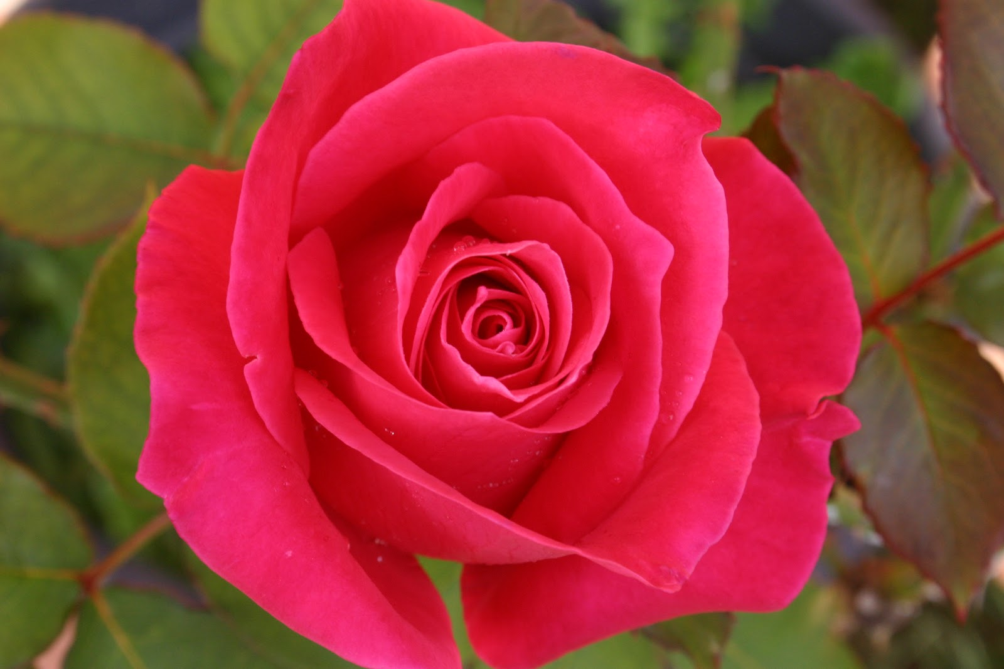
স্বাগতম

Slide 2
শিক্ষক পরিচিতি
মোঃ সাজ্জাদ হোসেন মজুমদার
সহকারি শিক্ষক
বাতাবাড়িয়া উত্তর সরকারি প্রাথমিক বিদ্যালয়।
মনোহরগঞ্জ, কুমিল্লা

Slide 3
শ্রেণি-পঞ্চম
বিষয়-প্রাথমিক বিজ্ঞান
অধ্যায়-দ্বিতীয় (পরিবেশ দূষণ)

Slide 4
মানসিক প্রস্তুতি(আবেগ সৃষ্টি)

Slide 5
পাঠ শিরোনাম
পরিবেশ দূষণ: (বায়ু ও পানি দূষণ)
পৃষ্ঠা-৭

Slide 6
শিখনফল
১-২-১-পরিবেশ দূষণ কি তা বলতে পারবে ।
১-২-২-পরিবেশ দূষনের কারণ উল্লেখ করতে পারবে।
১-২-৩-দূষনের উৎস সমূহ চিহ্নিত করতে পারেব।
১-২-৬-বায়ু দূষনের প্রভাব ক্ষতিকর উল্লেখ করতে পারবে।

Slide 7
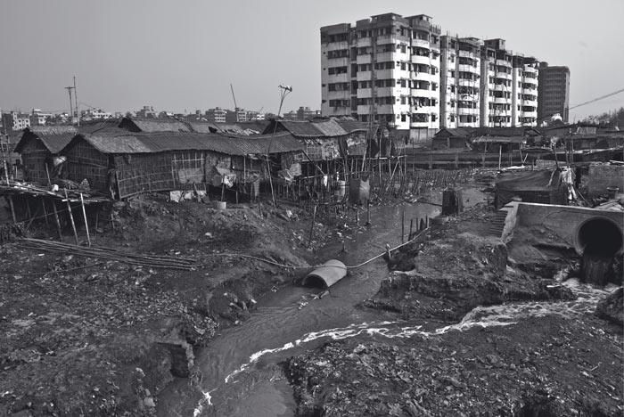
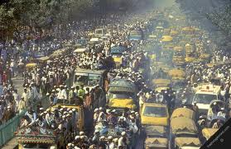
পাঠ উপস্থাপন
১। বাস গৃহ নির্মাণ ও শিল্পকারখানার বর্জ্য অপসারনের ফলে বায়ু দূষিত হয়।
২। যানবাহনের কালোধোয়ার কারনে বায়ু দূষিত হয়।

Slide 8
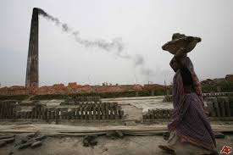
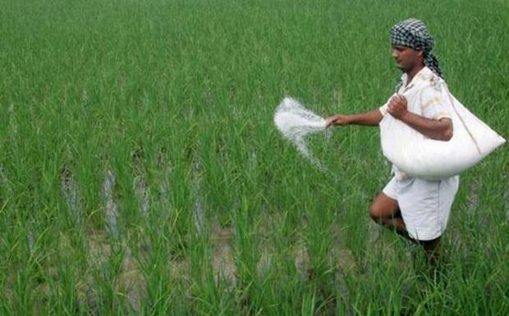
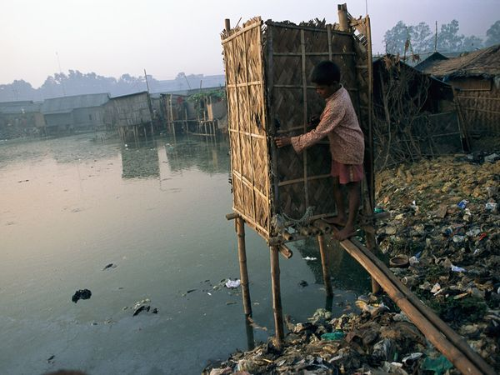
৩। ভাটায় ইট পুড়ানোর কারনে সৃষ্ট কালো ধোয়া বায়ু দূষিত করে।
৪। অতিরিক্ত রাসায়নিক সার ও কীটনাশক ব্যবহারের কারণে পানি দূষিত হয়।
৫। জলাশয়ের উপরে কাঁচা পায়খানা তৈরির কারণে পানি দূষিত হয়।

Slide 9
শিক্ষার্থীর পাঠ

Slide 10
দলীয় কাজ
দল- পানি
ক)বায়ু দূষণের ফলে কি ক্ষতি হয় তা ৫টি বাক্য লেখ।
দল-বায়ু
খ)পানি দূষণের ফলে কি ক্ষতি হয় তা ৫টি বাক্য লেখ।

Slide 11
শ্রেণি মূল্যায়ণ
ক) বায়ু দূষণের ২টি কারন লেখ।
খ) বায়ু দূষণ স্বাস্থ্যের উপর কি প্রভাব ফেলে ২টি কারন লেখ।
গ)পানি কেন দূষিত হয় ২টি কারণ লেখ।

Slide 12
বাড়ীর কাজ
তোমার এলাকা বায়ু ও পানি দূষণের কারণ ও প্রতিকার পোস্টার আকারে তৈরি করে আনবে।

Slide 13
ধন্যবাদ

